Slide 1

Đề tài: Quản lí Trung tâm Anh ngữ Shine School
TRƯỜNG ĐẠI HỌC CÔNG THƯƠNG TP.HCM
KHOA CÔNG NGHỆ THÔNG TIN

Slide 2



“Thành viên nhóm”
Nguyễn Minh Tuấn
Võ Văn Minh Trí
Cao Thị Mỹ Quyên
GVHD: TH.S. TRẦN THỊ VÂN ANH
PGS.TS. ĐẶNG TRẦN KHÁNH

Slide 3
Nội dung
01
Giới hiệu về trung tâm
02
Khảo sát vấn đề
03
Mục đích của đề tài
04
Phân tích hệ thống
05
02
Phân tích thiết kế
02
06
Demo chương trình

Slide 4
01. Giới thiệu về trung tâm
Trung tâm Anh ngữ Shine School là một trung tâm giáo dục hàng đầu tại Việt Nam, đặc biệt chuyên về đào tạo tiếng Anh cho các học viên mọi độ tuổi. Với hơn 20 năm kinh nghiệm trong lĩnh vực giảng dạy Anh ngữ, Shine School đã xây dựng được danh tiếng và uy tín trong cộng đồng học tiếng Anh Shine School có nhiều chi nhánh trải rộng khắp các thành phố lớn và tỉnh thành tại Việt Nam, đảm bảo tiếp cận dễ dàng cho học viên ở nhiều vùng miền

Slide 5
02. Khảo sát vấn đề
Shine School
Việc quản lí quá nhiều khâu gây khó khăn cho nhân viên
Đăng kí khóa học, xếp lớp, lịch học gây mất thời gian
Không kiểm soát được tiến độ học tập
Không kiểm soát được số lượng tài liệu tài liệu đã phát hoặc tồn

Slide 6
03. Mục đích đề tài
Tiết kiệm thời gian, giảm chi phí
Nhanh và rõ ràng
Phần mềm quản lí
Chặt chẽ và thống nhất
Đơn giản dễ sử dụng

Slide 7
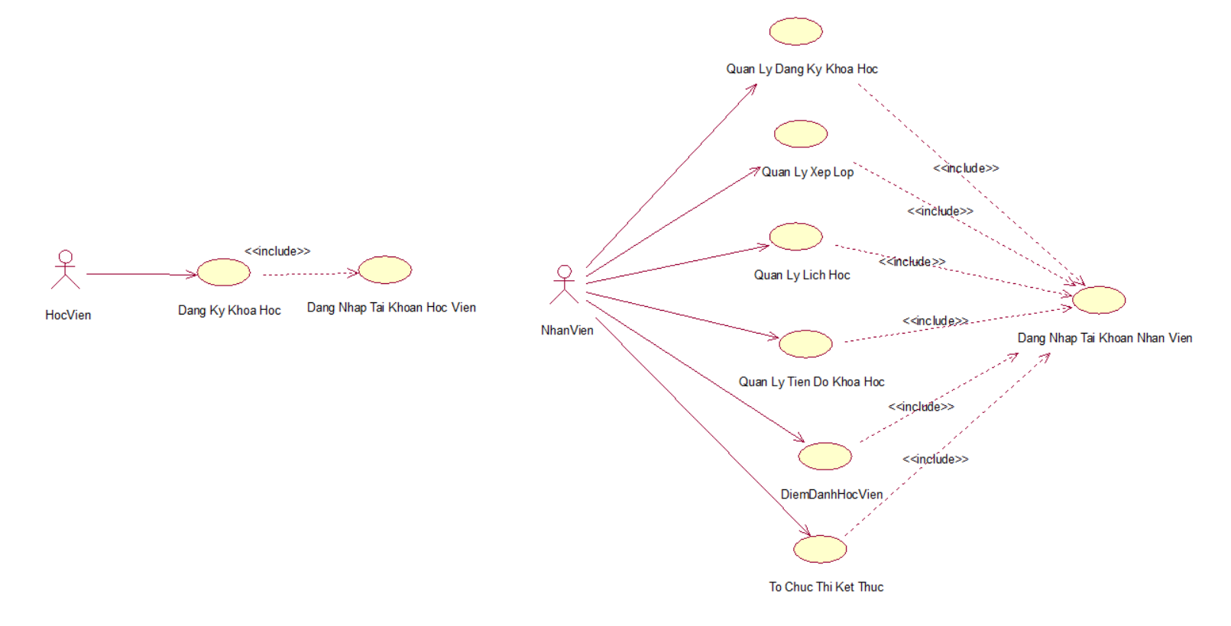
Sơ đồ hoạt động
04. Phân tích hệ thống

Slide 8
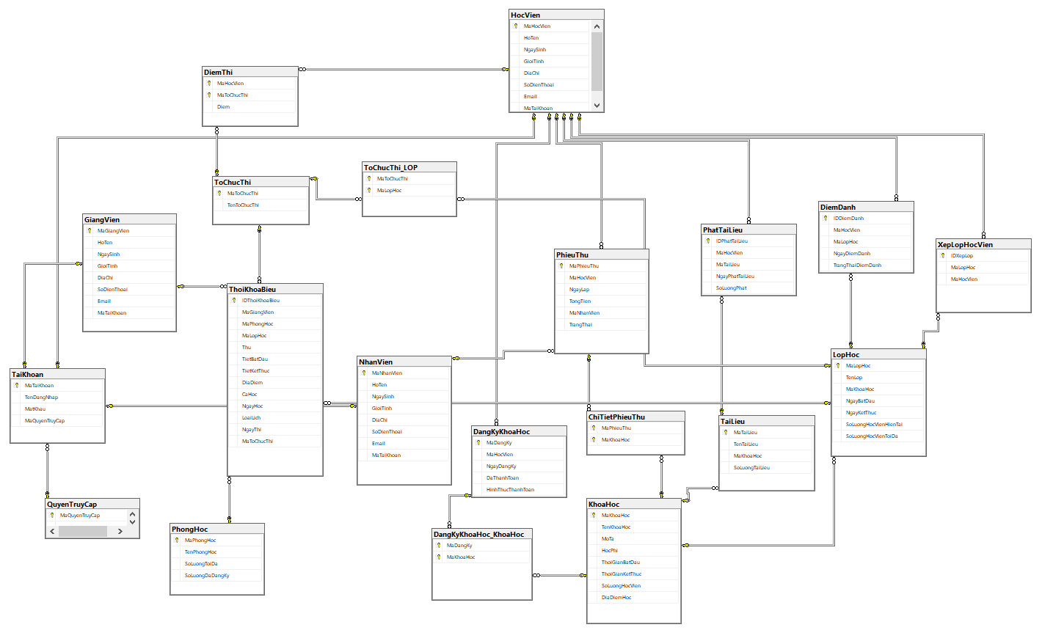
Sơ đồ diagram

Slide 9
Mô hình hóa nghiệp vụ
Đăng kí khóa học
Tiến độ khóa học
Mô hình
Xếp lớp
Điểm danh học viên
Xếp thời khóa biểu
Quản lí thi kết thúc

Slide 10
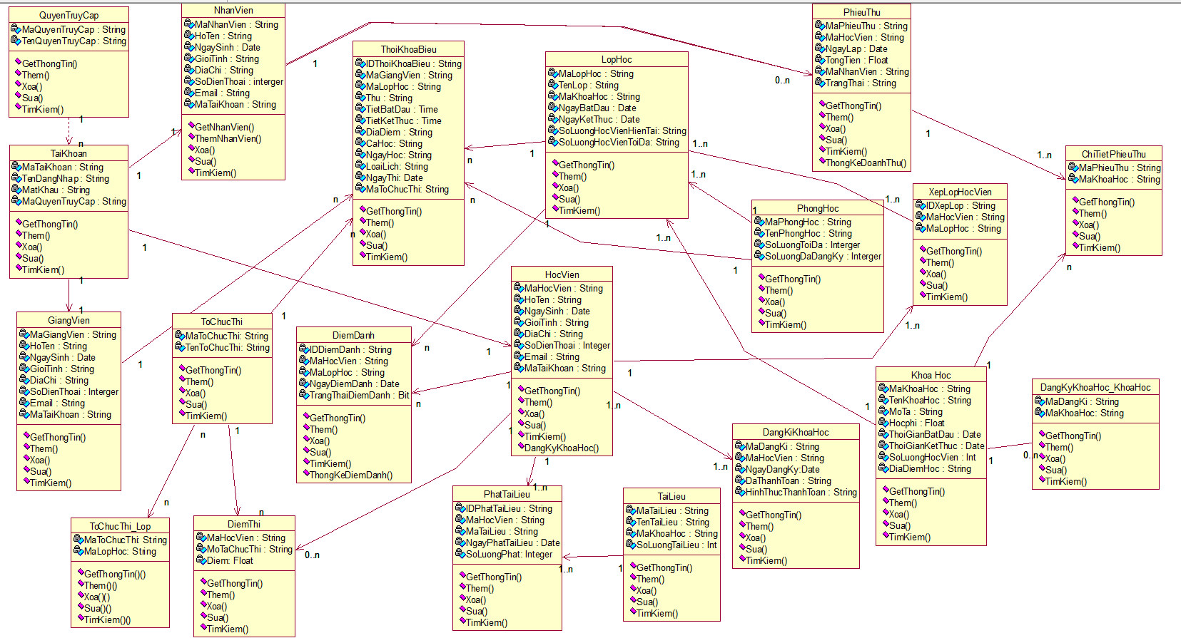
05. Phân tích thiết kế

Slide 11
06. Demo chương trình

Slide 12
Cảm ơn Thầy đã lắng nghe phần thuyết trình của chúng em

